Slide 1
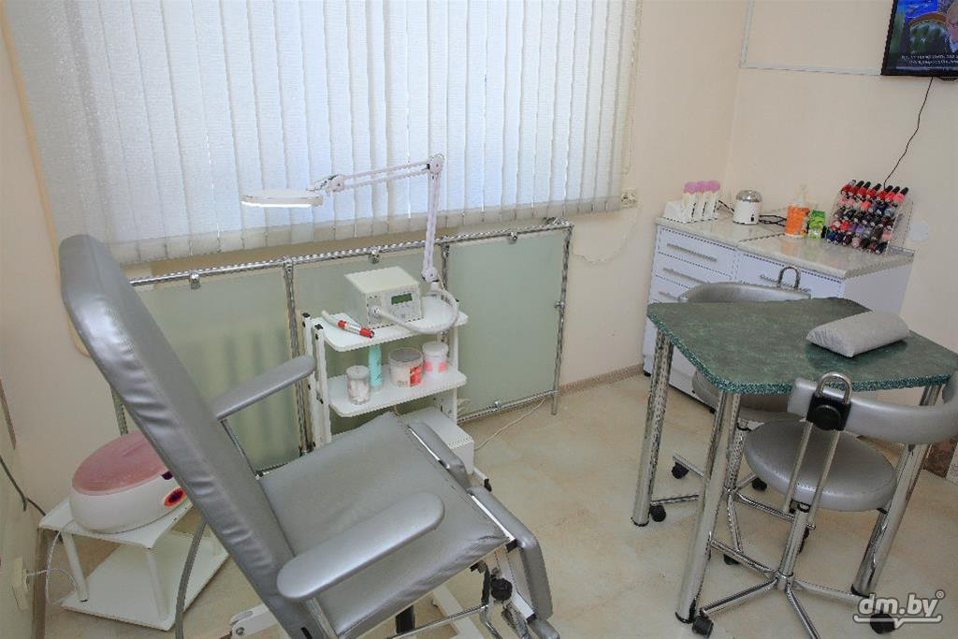
Pedikyur xonasi parrakli ish stoli bilan jihozlangan bo‘lishi va har bir mijozdan keyin xona shamollatilishi kerak.

Slide 2
. Xona yorug‘ va keng bo‘lishi, undagi muhit mutaxassis va mijoz uchun yoqimli va qulay bo‘lishi kerak. Zarur bo‘lgan narsalar: Mijoz uchun qulay stul; Mutaxassis uchun stul;

Slide 3
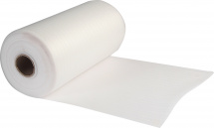
Bir martalik rulon sochiq;

Slide 4
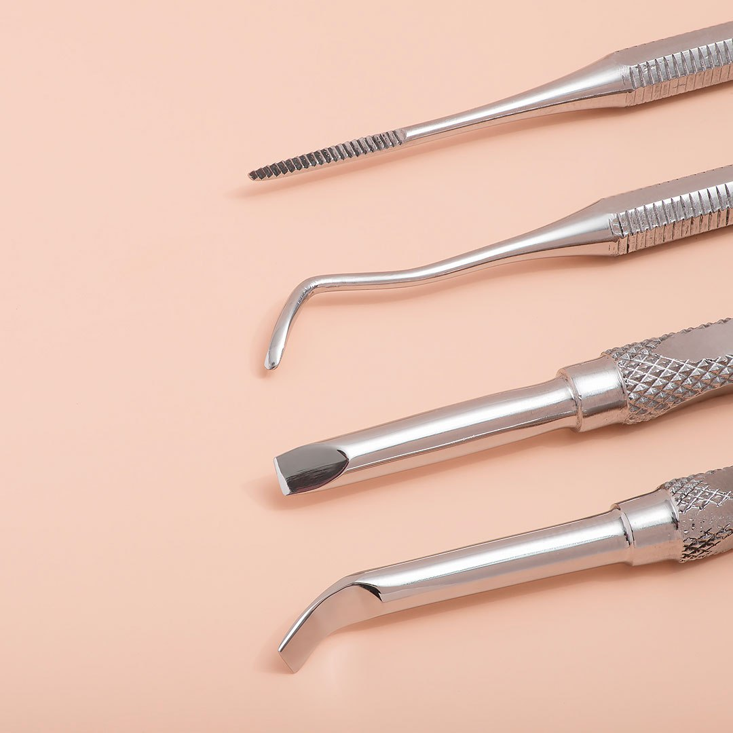
Pedikyur uchun kerak bo‘ladigan asboblar;

Slide 5
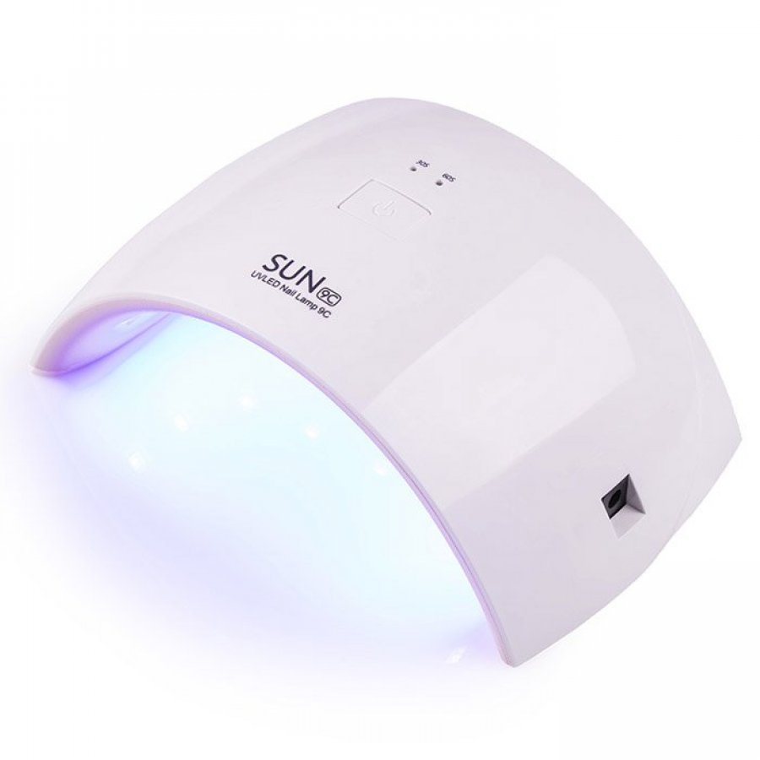
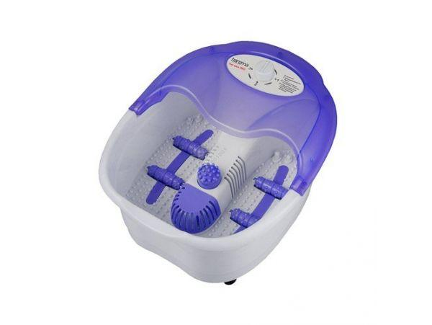
Kerakli vositalar va xomashyolarni joylash uchun tumba;
Tirnoqlar parvarishida foydalaniladigan dekorativ kosmetika uchun tokchalar;
Lampa;
Oyoqlar uchun vanna.

